Slide 1

IP addressing
Teòrico-pràctic 6

Slide 2
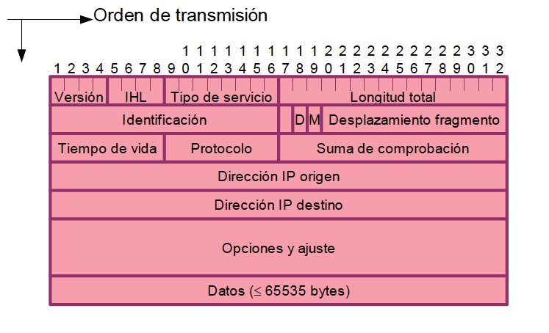
IP addressing: Capçelera IP

Slide 3
IP addressing
Adreces IP
32 bits (4 bytes)
Separació amb punts cada 8bits. Expressat en format decimal. E.g. 147.36.5.69
NetId -> Identifica la xarxa
HostId -> identifica l’equip connectat
Una adreça IP identifica una interficie: Un punt d’unió a la xarxa
Totes les adreces públiques a Internet han de ser diferents. Per tal d’aconseguir aquesta fita, la Internet Assigned Numbers Authority (IANA) assigna blocs d’adreces a registres regionals d’internet (RIR)
RIPE: Europa
ARIN: USA
APNIC: Asia
LATNIC: Latinoamerica
RIR assigna adreces als ISP, i els ISP als seus clients.

Slide 4
IP addressing
Format de les adreces IPv4
Les adreces IP es descomposen en:
Identificador de Xarxa (netid)
Identificador d’estació (hostid)
Les adreces s’estableixen en funció de la classe:
Les classes A, B i C indiquen adreces unívoques
Les classes D són per a grups
La classe E està reservada

Slide 5
IPv4
L’adreça IP va acompanyada de 32 bits que serveixen per identificar l’adreça de xarxa i l’equip.
A aquests 32 bits se’ls anomena MÀSCARES
EX:
192.168.1.25 255.255.255.0 IP ADD & MÀS. => NET ADDRESS
IP ADDRESS MÀSCARA 192.168.1.0
dispositiu 25
Es pot expresar també com 192.168.1.25/24

Slide 6
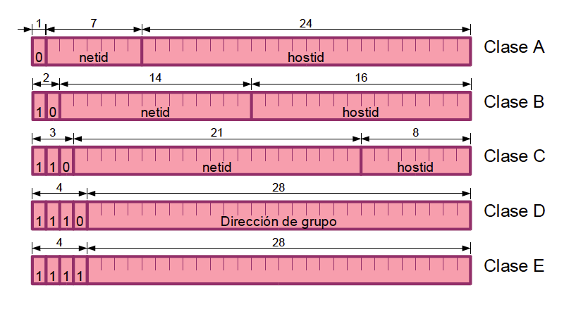
IPv4

Slide 7
IPv4
Per fer més fàcil la seva lectura i escriptura, els bits s’agrupen en bytes i es representen en notació decimal separada per punts
00001010 00000000 00000000 00000000 = 10.0.0.0, classe A, netid 10
10000000 00000011 00000010 00000011 = 128.3.2.3, classe B, netid 128.3 hostid 2.3
11000000 00000000 00000001 11111111 = 192.0.1.255, classe C, difusió netid 192.0.1

Slide 8
IPv4
Les Màscares
Una màscara és una successió de 1’s i 0’s que permet identificar la netid i el hostid.
ADREÇA XARXA = ADREÇA IP & MÀSCARA
Classe | Rang IP | Màscara
A | 1.0.0.0 – 126.0.0.0 | 255.0.0.0
B | 128.0.0.0 – 191.255.0.0 | 255.255.0.0
C | 192.0.0.0 – 223.255.255.0 | 255.255.255.0

Slide 9
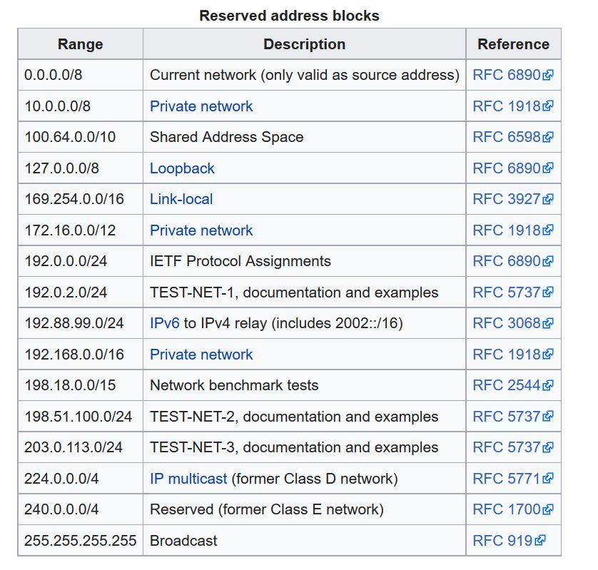
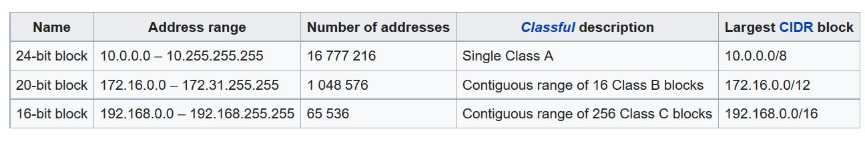
IPv4

Slide 10
IPv4
Adreces especials
Si el hostid és 0 es refereix a l’adreça de xarxa
Si el netid és 0 implica la xarxa origen
Si és tot 1 significa difusió a tota la xarxa origen (broadcast)
Si el hostid és tot 1 indica difusió en la xarxa destí
Si és una adreça de classe A amb el netid tot a 1 indica que és una adreça de test, retorn o loopback

Slide 11
IPv4
IP permet transmetre informació entre i a grups
En aquest cas es fan servir les adreces de classe D
Aquestes adreces identifiquen grups, que poden ser estables o temporals
Els routers han de realitzar la conversió del grup específic a l’adreça de capa d’enllaç correcta

Slide 12
IPv4
L’estructura d’adreces IP es bona organitzativament
Introdueix molta càrrega en els routers si es treballa amb múltiples xarxes locals
Per simplificar l’adreçament s’estableixen subxarxes que identifiquen LANs
En aquest cas el hostid és dividit en un subhostid i una subnetid
Això permet independitzar els routers

Slide 13
IPv4
Adreces especials (ZOOM):
NetId | HostId | Meaning
xxx | All ‘0’ | Identifies a network. It is used in routing tables
xxx | All ‘1’ | Broadcast in the net xxx
All ‘0’ | All ‘0 | Idenfitifes “this host” in “this net”. Used as source address in configuration protocols, e.g. DHCP
All ‘1’ | All ‘1’ | Broadcast in “this net”. Used as destination address in configuration protocols, e.g. DHCP
127 | xxx | Host loopback: Interprocess communication with TCP/IP

Slide 14
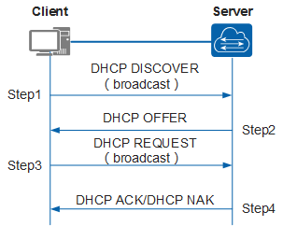
IPv4
DHCP (Dinamic Host Configuration Protocol)
DHCP
UDP
IP

Slide 15
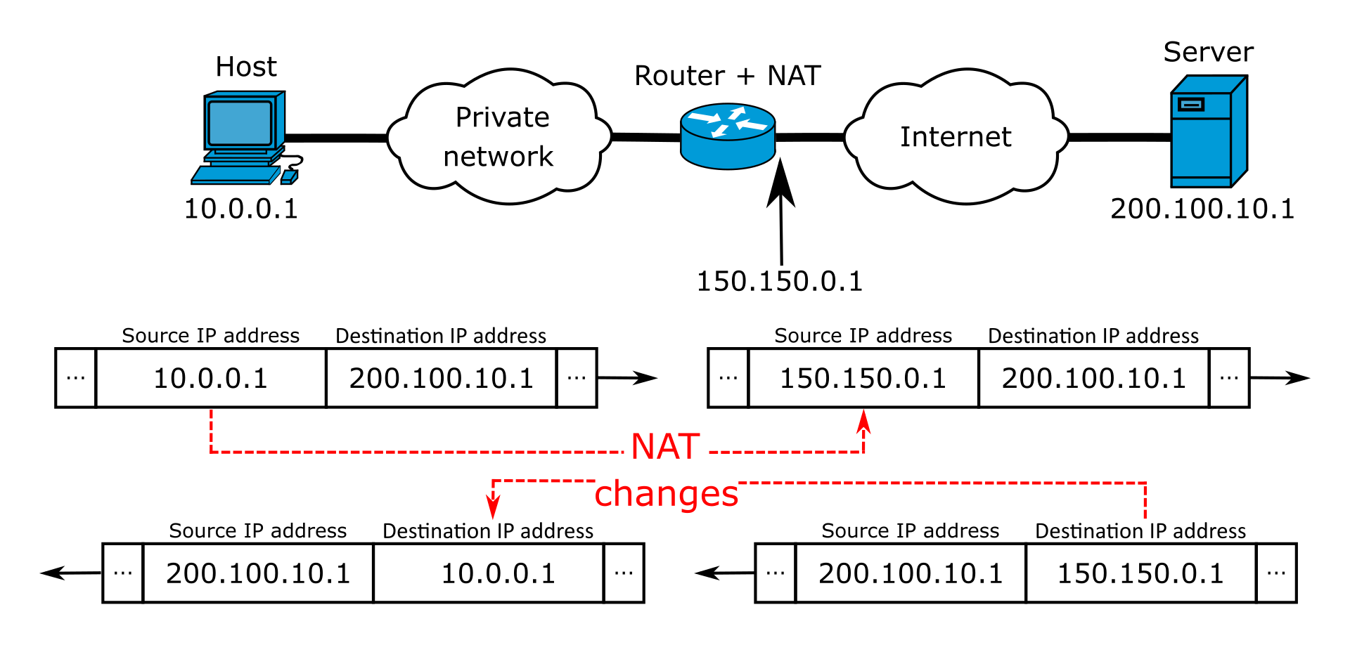
IPv4
NAT (Network Address Translation)

Slide 16
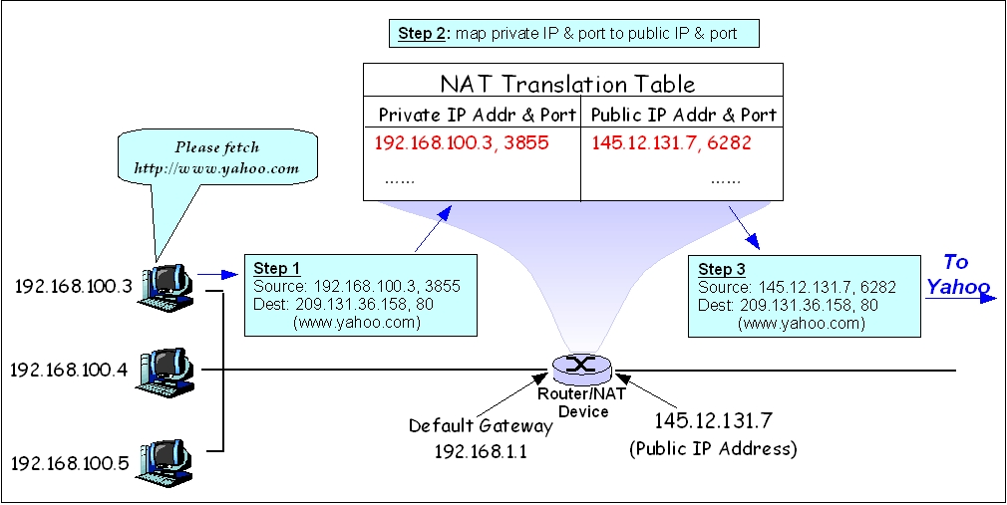
IPv4

